Slide 1
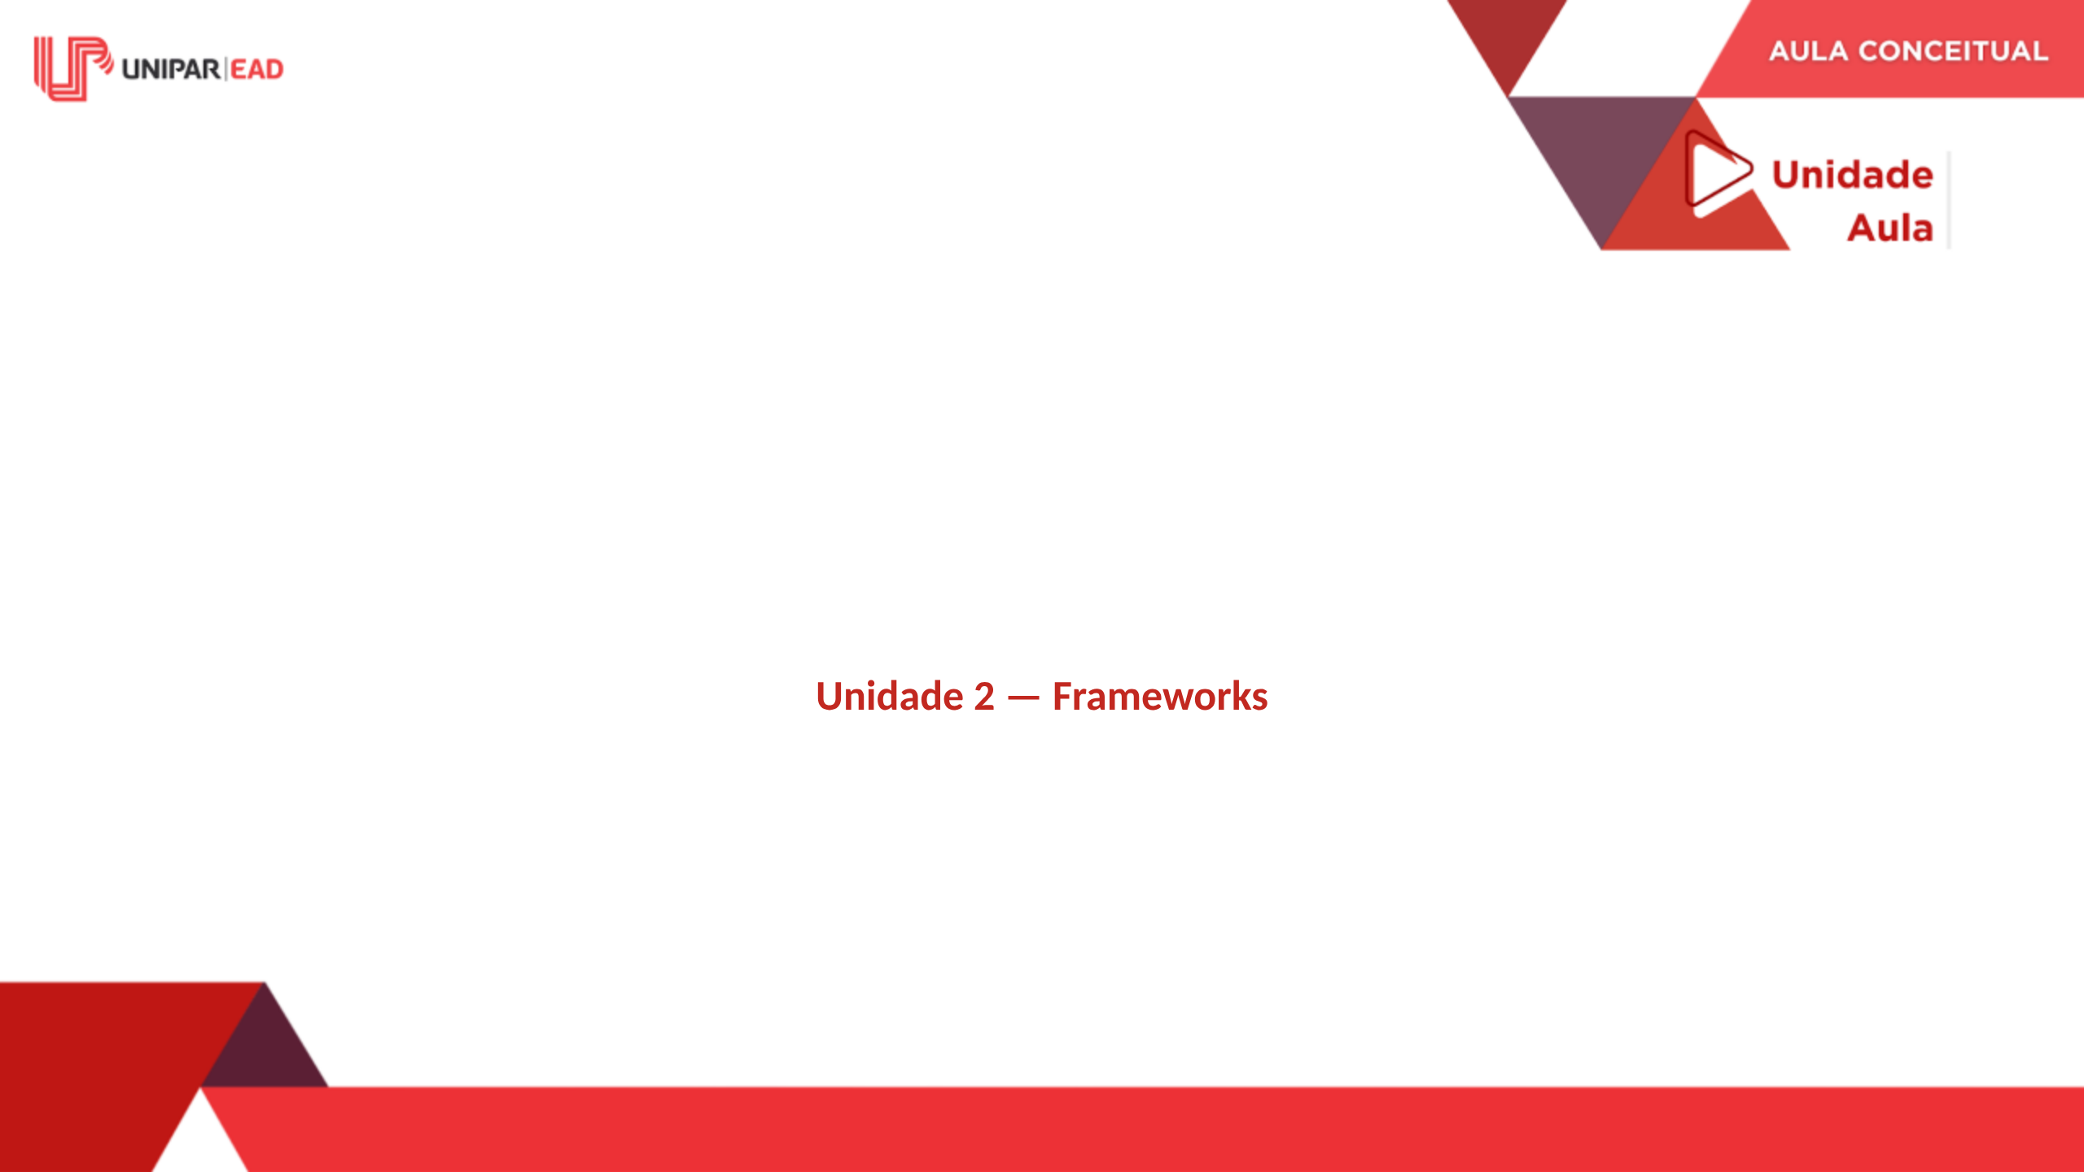
Notes:
FALA DO PROFESSOR: Nas aulas anteriores, estudamos o conceito de framework, suas motivações e sua estrutura interna. Agora vamos conhecer os principais frameworks do mercado — tanto back-end quanto front-end. Não vamos nos aprofundar em nenhum deles — isso seria material para disciplinas inteiras. O objetivo é que você conheça o panorama, entenda as diferenças e seja capaz de avaliar qual framework é mais adequado para cada cenário.

Slide 2
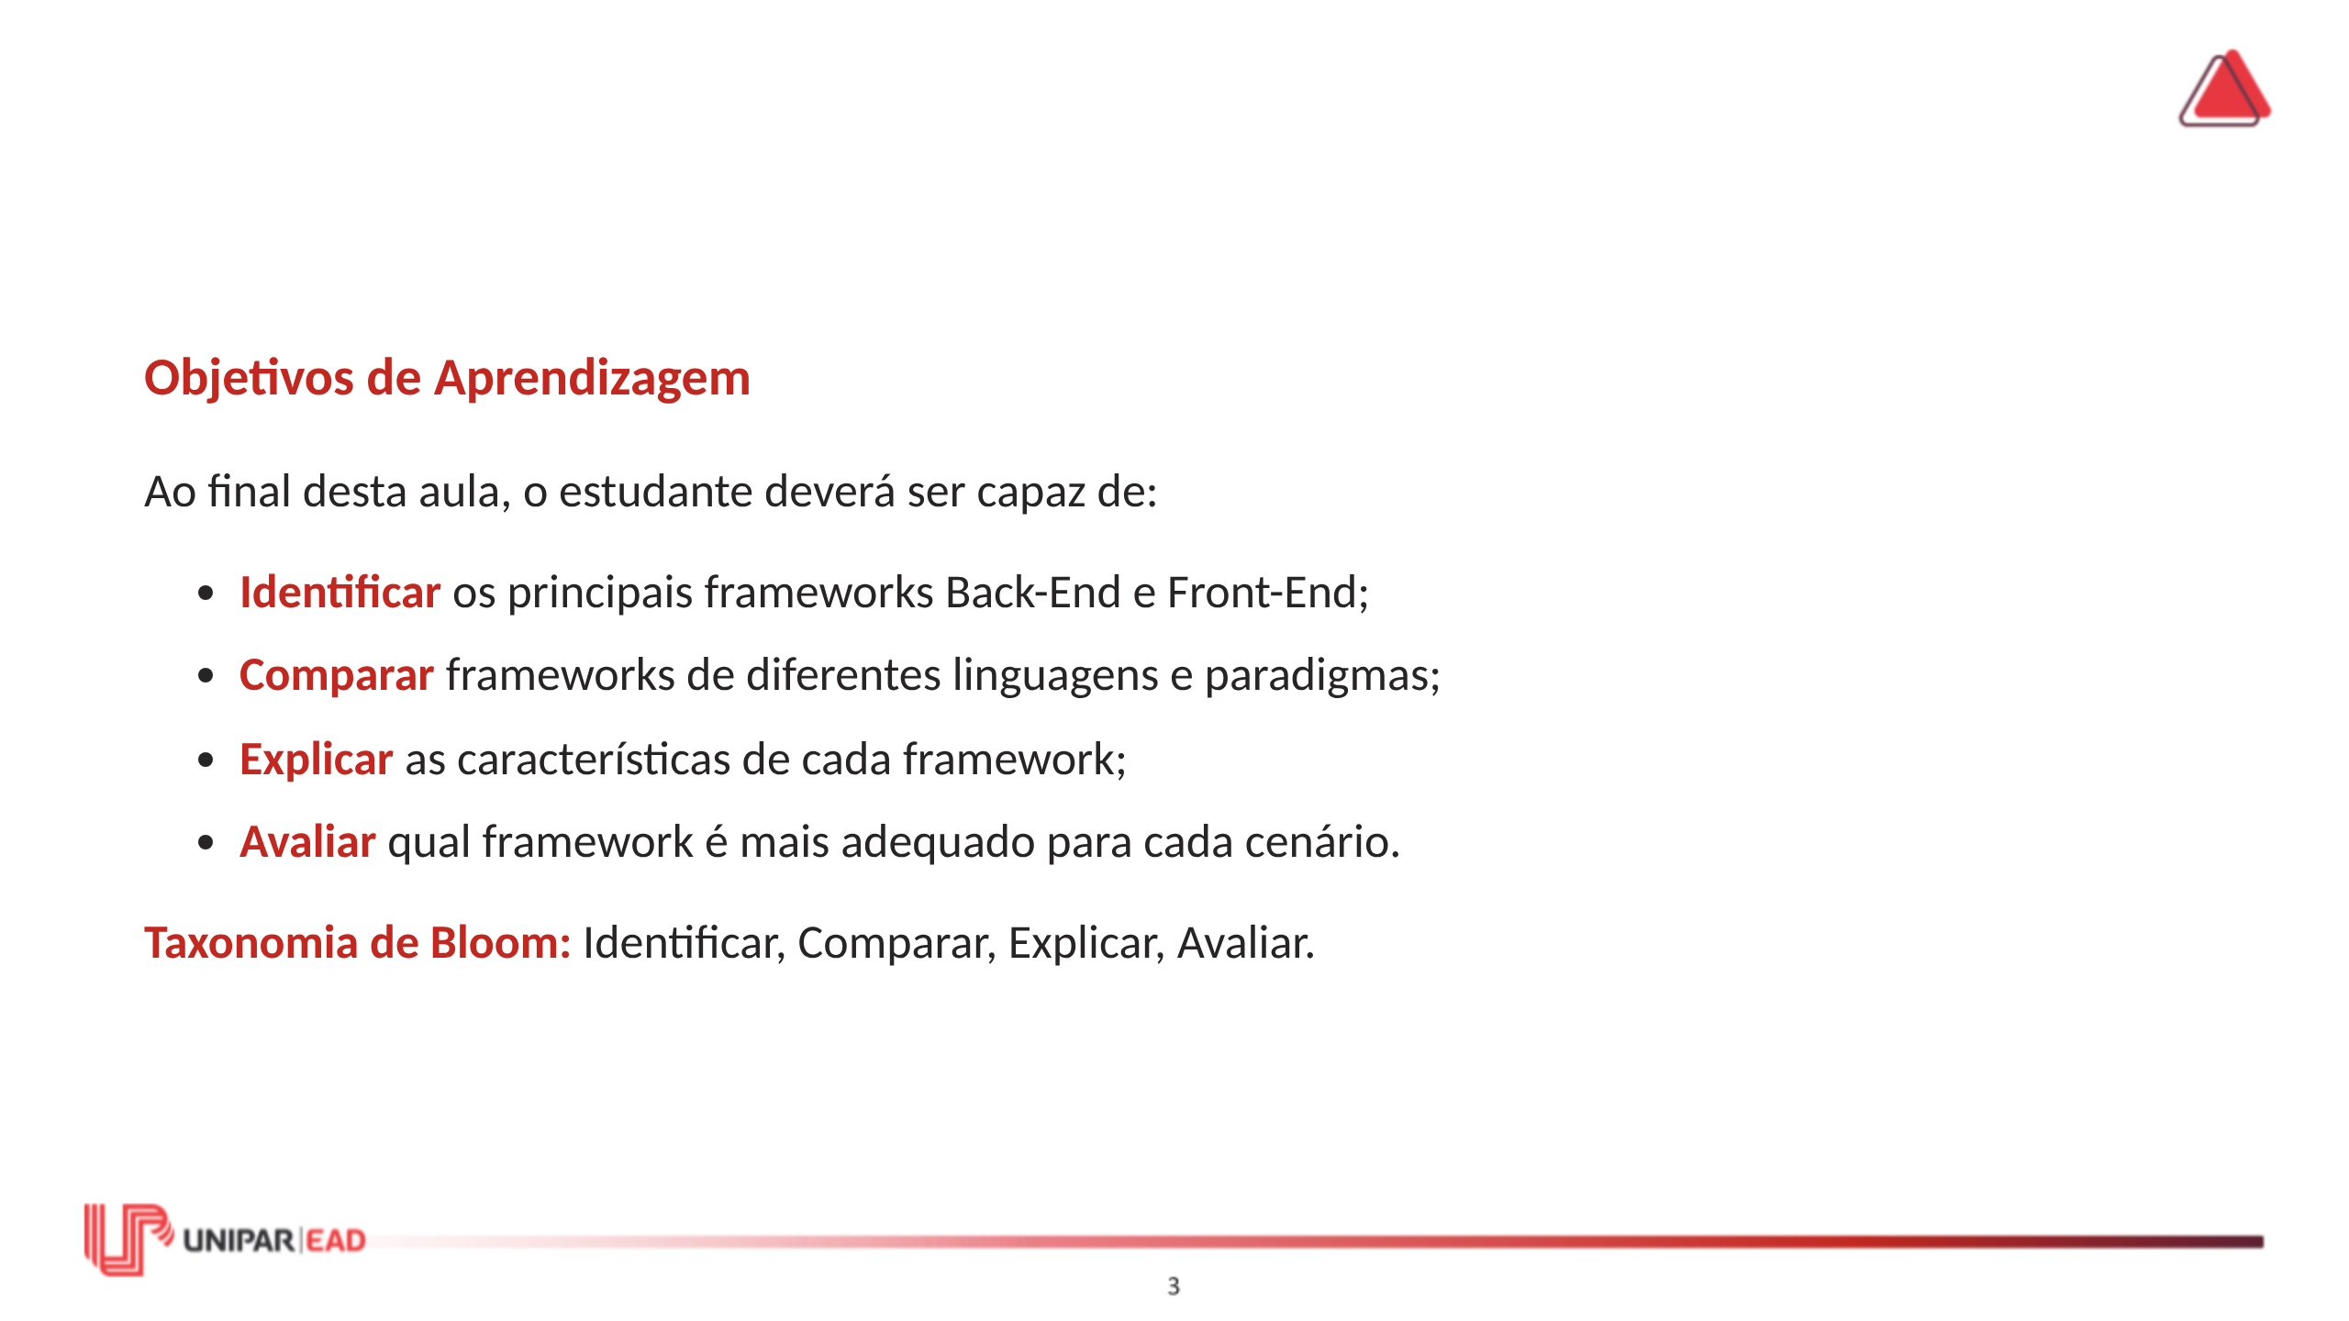
Notes:
FALA DO PROFESSOR: O mercado de frameworks é vasto. Existem dezenas de opções para cada linguagem e paradigma. Nosso objetivo não é aprender todos — é entender o panorama e desenvolver a capacidade de avaliar e escolher.

Slide 3
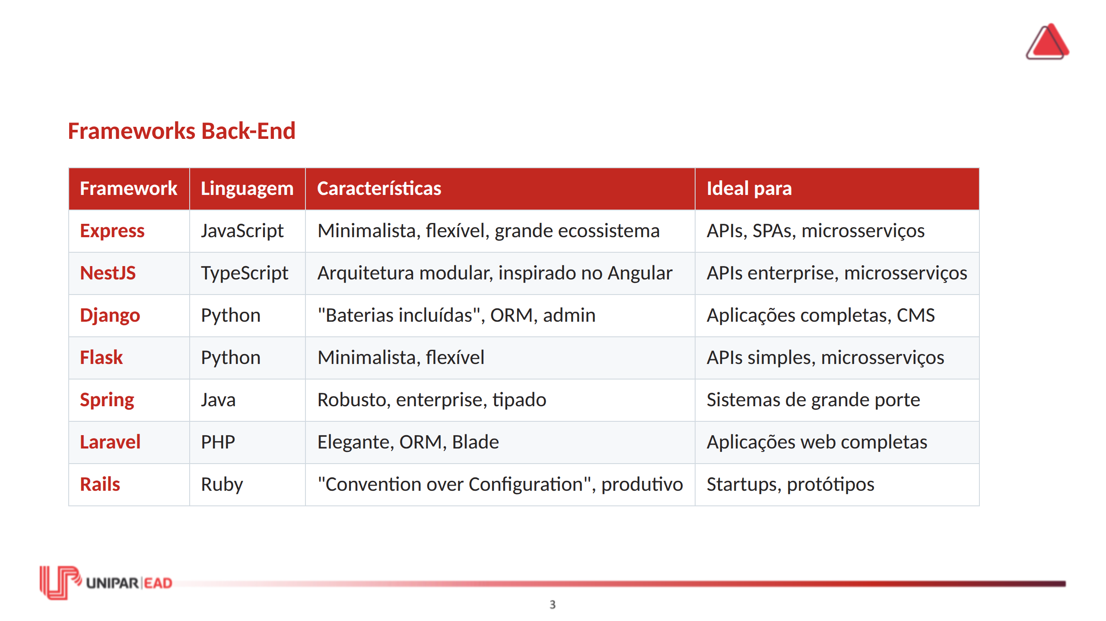
Notes:
FALA DO PROFESSOR: Vamos conhecer os principais frameworks back-end. Express é o framework mais popular do Node.js. É minimalista — fornece o essencial (roteamento, middlewares, servir arquivos estáticos) e deixa o resto para plugins. É a escolha padrão para APIs em JavaScript. NestJS é um framework TypeScript que segue uma arquitetura modular inspirada no Angular. É mais estruturado que Express e é ideal para projetos enterprise. Django é o framework mais popular do Python. Diferente do Express, Django é "baterias incluídas" — vem com ORM, admin, autenticação, formulários e muito mais. É ideal para aplicações completas. Flask é o "Express do Python" — minimalista e flexível. É ideal para APIs simples e microsserviços. Spring é o framework padrão para Java enterprise. É robusto, tipado e possui um ecossistema enorme. É a escolha para sistemas de grande porte. Laravel é o framework mais popular do PHP. É conhecido por sua sintaxe elegante e produtividade. Rails é o framework Ruby que popularizou o princípio "Convention over Configuration". É extremamente produtivo e foi a inspiração para muitos outros frameworks.

Slide 4
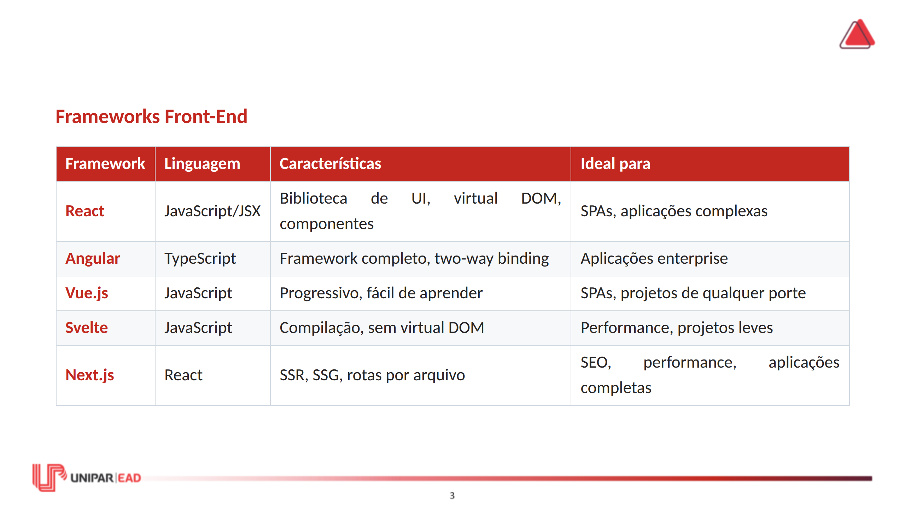
Notes:
FALA DO PROFESSOR: No front-end, o panorama é diferente. Aqui, os frameworks focam em construir interfaces de usuário dinâmicas. React é o mais popular. Tecnicamente, é uma biblioteca de UI (não um framework completo), mas na prática é usado como framework. Utiliza JSX (JavaScript + HTML), componentes e virtual DOM para atualizar a interface de forma eficiente. Angular é um framework completo — roteamento, formulários, HTTP, testes, tudo integrado. É mais estruturado e opinativo que React. É a escolha para aplicações enterprise. Vue.js é o "meio termo" — mais fácil de aprender que Angular, mais completo que React. É progressivo — você pode usar apenas para uma parte da página ou para a aplicação inteira. Svelte é diferente dos outros. Em vez de usar virtual DOM, ele compila o código em JavaScript otimizado durante o build. Isso resulta em aplicações menores e mais rápidas. Next.js é um framework construído sobre React que adiciona renderização no servidor (SSR), geração estática (SSG) e rotas por arquivo. É a escolha para aplicações que precisam de SEO e performance.

Slide 5
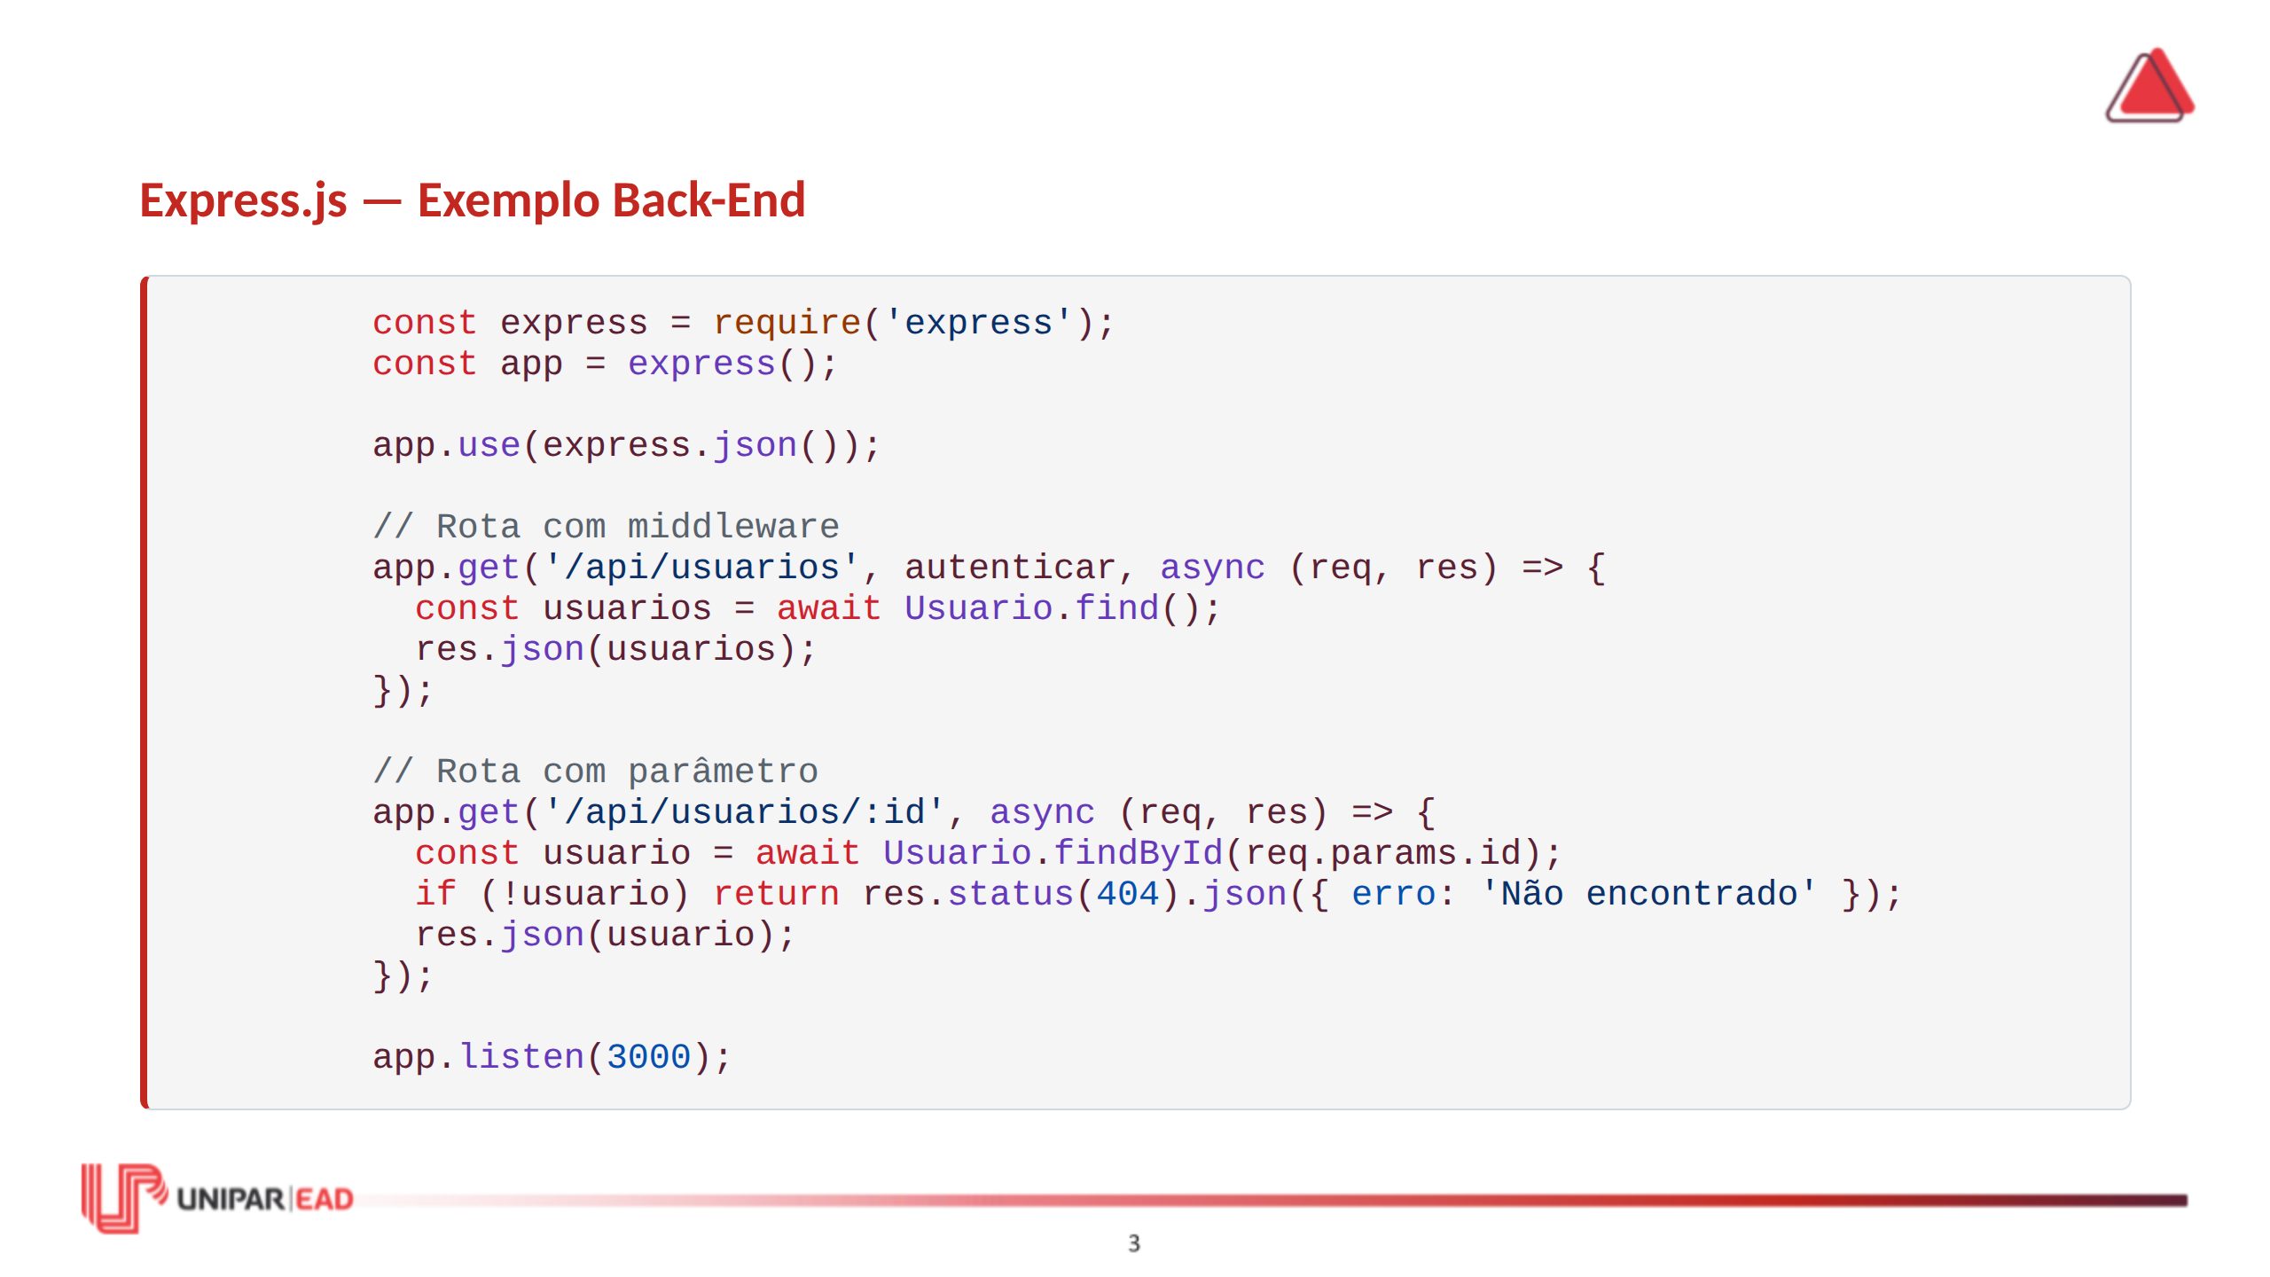
Notes:
FALA DO PROFESSOR: Vamos ver um exemplo prático com Express. Observe a simplicidade. Criamos a aplicação, configuramos o middleware JSON e definimos duas rotas. A primeira rota GET /api/usuarios usa um middleware de autenticação antes de executar o handler. A segunda rota GET /api/usuarios/:id busca um usuário pelo ID. O Express é minimalista — não tem ORM, não tem template engine, não tem autenticação integrada. Tudo isso é adicionado via plugins. Isso dá flexibilidade, mas exige mais decisões do desenvolvedor.

Slide 6
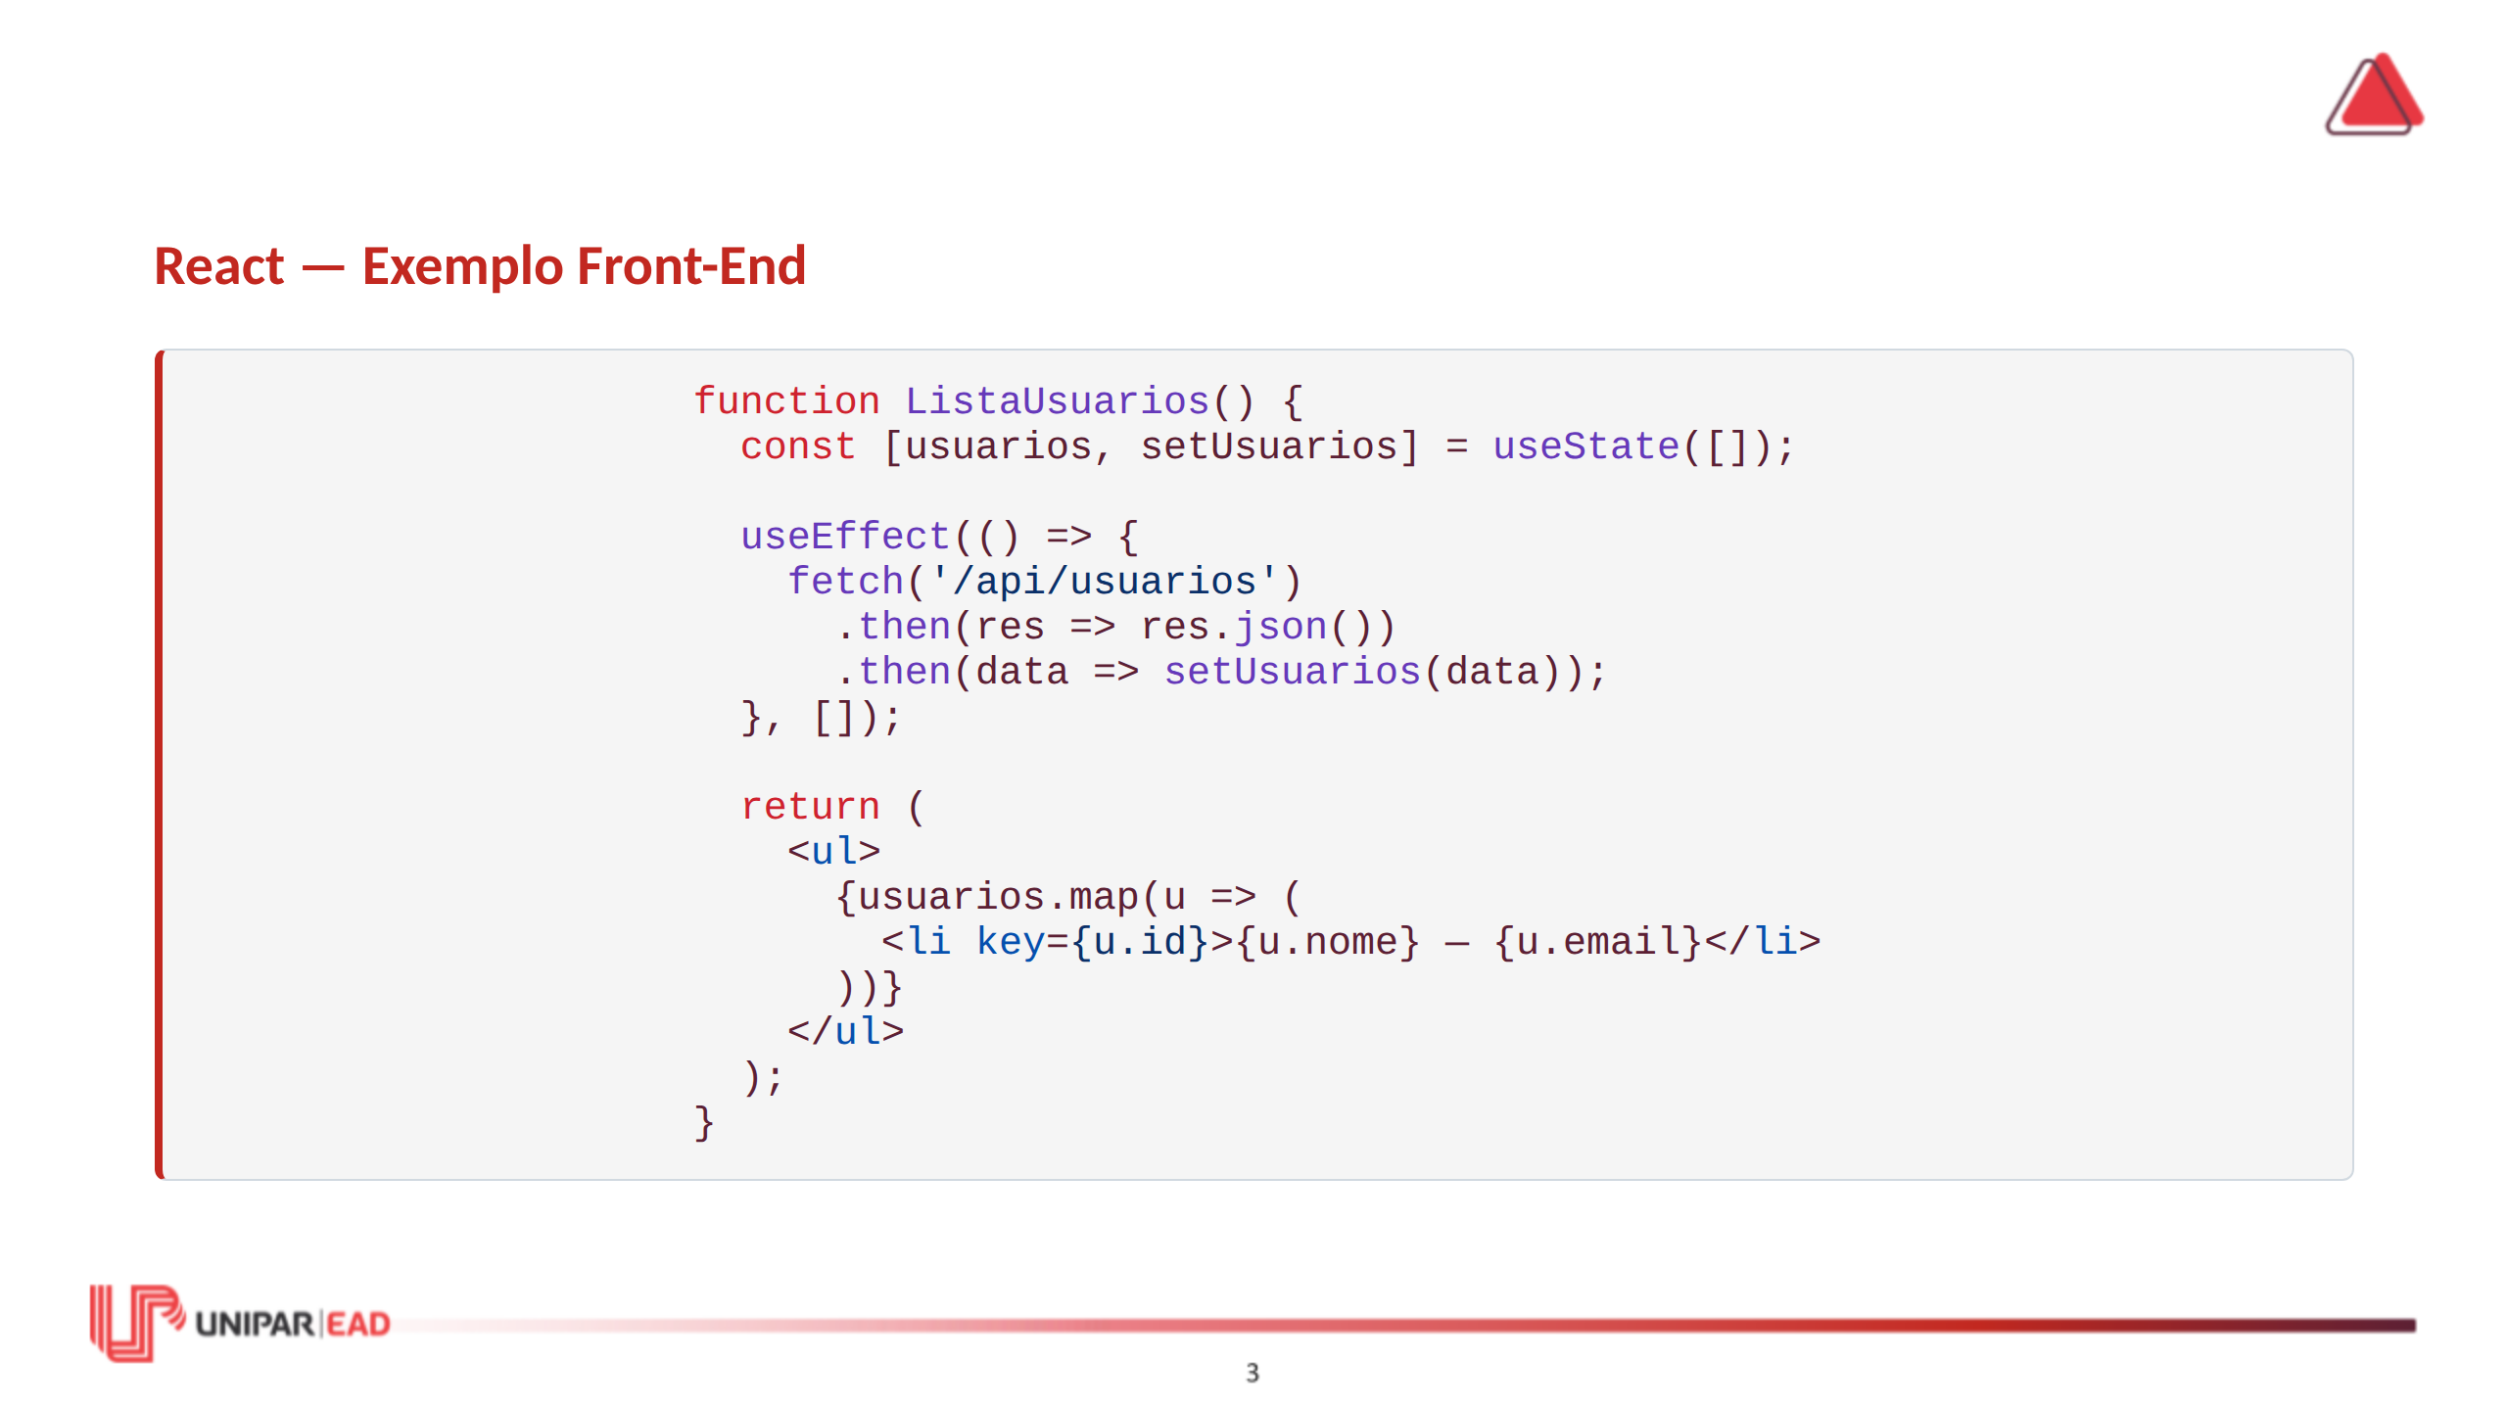
Notes:
FALA DO PROFESSOR: Agora um exemplo com React. Observe a estrutura. O componente ListaUsuarios é uma função que retorna JSX — uma sintaxe que mistura JavaScript com HTML. O useState é um hook que gerencia estado — a lista de usuários. O useEffect é um hook que executa efeitos colaterais — neste caso, buscar dados do servidor quando o componente é montado. O React utiliza o conceito de "componentes" — funções que retornam pedaços de interface. Cada componente pode ter seu próprio estado e ciclo de vida. Componentes podem ser compostos — um componente pode renderizar outros componentes. O virtual DOM do React é uma representação em memória do DOM real. Quando o estado muda, o React calcula a diferença entre o virtual DOM antigo e o novo e atualiza apenas o que mudou. Isso é mais eficiente do que recriar o DOM inteiro.

Slide 7
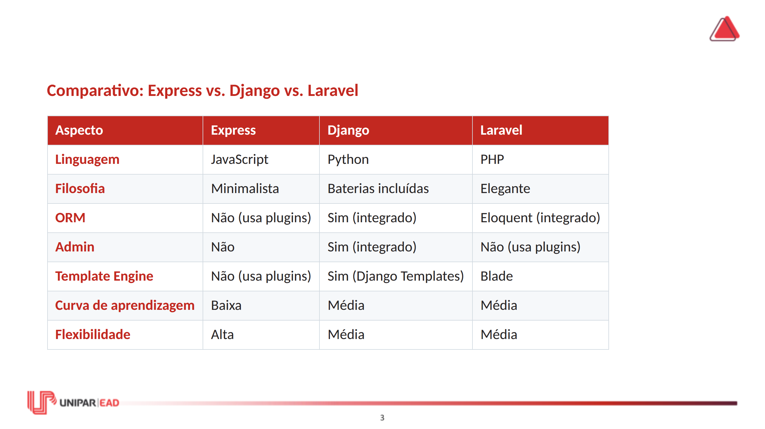
Notes:
FALA DO PROFESSOR: Vamos comparar três frameworks back-end de filosofias diferentes. Express é minimalista. Não vem com ORM, admin ou template engine. Você adiciona o que precisa via plugins. Isso dá muita flexibilidade, mas exige mais decisões. Django é "baterias incluídas". Vem com ORM, admin, autenticação, formulários, template engine — tudo integrado. Isso reduz decisões, mas pode ser overkill para projetos simples. Laravel é o meio termo. Vem com ORM (Eloquent), template engine (Blade) e muitas funcionalidades integradas, mas mantém flexibilidade. A escolha depende do contexto. Se você precisa de flexibilidade total, Express. Se precisa de produtividade rápida, Django ou Laravel. Se a equipe conhece JavaScript, Express. Se conhece Python, Django. Se conhece PHP, Laravel.

Slide 8
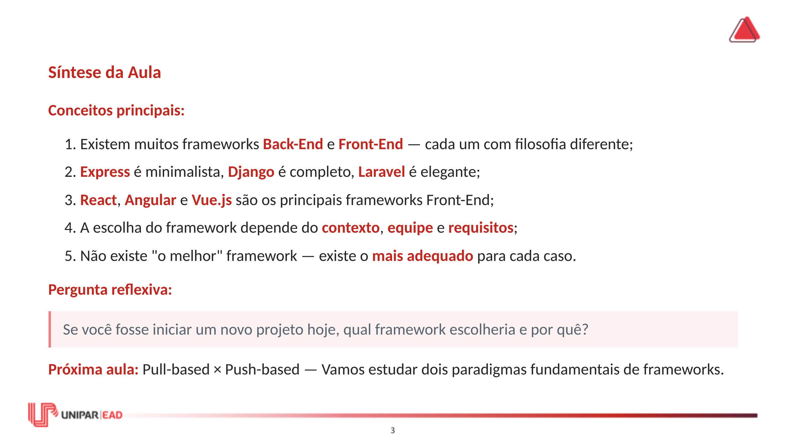
Notes:
FALA DO PROFESSOR: Encerramos esta aula panorâmica. O objetivo era que você conhecesse o mercado e desenvolvesse a capacidade de comparar e avaliar. Na próxima aula, vamos estudar dois paradigmas importantes: Pull-based e Push-based. Essa distinção afeta a forma como o framework processa requisições e renderiza interfaces.

Slide 9


